Slide 1


Elementi di Metodologia della ricerca psicologica
EdM
Lezione 16
19/12/2018
Minacce alla validità e soluzioni
Controllo della validità interna
Disegno ad un Gruppo Pretest-Posttest
Disegno pretest posttest con gruppo di controllo
Disegni Entro i soggetti e assegnazione delle condizioni
Disegni fattoriali
L’interazione
Prova di test di esame
Scienze tecniche e psicologiche
prof. Carlo Fantoni
2018-2019

Slide 2
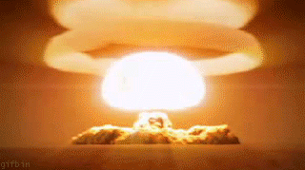
minacce alla validità

Slide 3
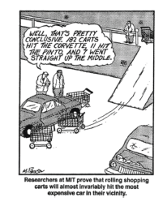

Slide 4

minacce: cosa e perchè
Le minacce alla validità sono ragioni specifiche sul perchè inferenze su, covariazioni, causazioni, costrutti, affermazioni riguardo alla generalizzabilità di una relazione causale, potrebbero essere in parte o completamente sbagliate;
Esse hanno una funzione fondamentale: quella di aiutare lo sperimentatore ad anticipare le criticità delle inferenze sperimentali, acquisite sulla base dell’ esperienza passata, in maniera da permettergli di evitarle.
Le minacce alla validità sono quindi strumenti euristici

Slide 5

controlli, controlli, controlli …
Il metodo primario per minimizzare il numero di minacce alla validità consiste nell’impiego di adeguate tecniche di controllo del disegno sperimentale (cap. 7 Mac Burney) o “design controls” (nell’accezione di Shadish et al. 2002)
assegnazione casuale ai trattamenti/condizioni
e/o se non è possibile (quasi-esperimenti) disegni sperimentali
Identificazione/analisi delle minacce
Notes:
Assegnazione casuale alle diverse unità statistiche o condizioni

Slide 6
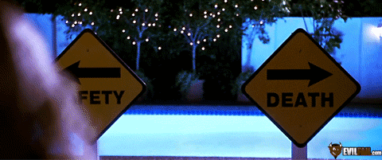
purtroppo…
Molte minacce alla validità non possono essere eliminate mediante design controls: in alcuni casi infatti la logica stessa del design controls non può essere applicata (come quando il costrutto è mal definito), in altri, vincoli pratici (e.g. mancanza di soggetti) non permettono l’applicazione di adeguate tecniche di controllo (randomizzazione).
In questi casi il metodo più appropriato consiste proprio nell’ esplorazione e identificazione delle possibili minacce e del loro ruolo e peso nell’ interpretazione del risultato.

Slide 7

tre domande fondamentali
In che modo la minaccia (Storia Attuale: campagna pubblicitaria pro-nascite) può aver modificato l’esito della ricerca (sull’effetto di un programma ministeriale teso ad aumentare il numero delle nascite fra donne a basso reddito)?
Ci sono evidenze precedenti che sostengono la plausibilità di tale modifica (ci sono evidenze che le donne sottoposte al programma fossero anche più soggette alla pubblicità)?
La minaccia ha un effetto simile a quello osservato, in maniera che in linea di principio potrebbe spiegare totalmente l’effetto (vedere la pubblicità produce gli stessi effetti del programma)?
Notes:
Esempio tratto da Shadish e Cook.
La sola presenza della pubblicità non può aver prodotto l’effetto dato che in linea di principio sia il gruppo sottoposto a programma ministeriale che quello di controllo (non sottoposto a programma ministeriale) dovrebbero aver lo stesso accesso ai media televisivi. Tuttavia ci potrebbero essere evidenze che il gruppo sottoposto a programma fosse più soggetto alla pubblicità (ad esempio se il programma forzava a restare a casa forse guardavano più la TV). Quindi ci potrebbe essere un effetto sistematico e ancor peggio che va nella stessa direzione, quindi imprescindibile dall’effetto del trattamento. Si noti inoltre che in questo esempio l’identificazione della minaccia avviene dopo lo studio tuttavia bisogna tenere a mente che è raccomandato che tale identificazione esplorazione avvenga prima.

Slide 8

minacce alla validità interna
ordine temporale ambiguo
apprendimento
selezione
storia attuale
maturazione
tendenza alla regressione

Slide 9

ingredienti
Per supportare questo tipo di inferenza il ricercatore deve dimostrare:
Che A (la causa ipotizzata, cosa hai manipolato nello studio, es. il trattamento) precede B (effetto osservato) nel tempo,
Che A covaria con B (già dimostrato mediante la validità statistica),
Non esistono altre spiegazioni plausibili per la relazione fra A e B.
Notes:
All that internal validity means is that you have evidence that what you did in the study (i.e., the program) caused what you observed (i.e., the outcome) to happen.

Slide 10

soluzioni
E’ necessaria l’ attenta analisi delle possibili fonti di errore sistematico (bias) seguendo il principio di Mackie (1974)
“Typically, we infer from an effect to a cause (inus condition) by eliminating other possible causes”
Si noti tuttavia che mentre Il problema dell’ordine causale è facilmente risolto negli esperimenti dove la manipolazione di A avviene sistematicamente prima della variazione di B
Esso diventa un vero problema nella ricerca non sperimentale e nei disegni a scansione temporale (o negli studi longitudinali) dove si studia lo sviluppo di un effetto nel tempo (e.g. pretest ➔ trattamento➔ posttest)

Slide 11

Minaccia 1 ordine temporale ambiguo
Incapacità di specificare (sulla base dei risultati) quale variabile sia la causa e quale l’effetto
Gli studi correlazionali sono soggetti a tale minaccia dato che la “correlazione non implica la causazione”
Il grafico sembra mostrare che la probabilità di sviluppare il mal di testa è fortemente correlata con quella di dormire con una scarpa
Possiamo concludere che dormire con una scarpa causa il mal di testa?
No! c’è un terzo fattore che correla con entrambe le variabili: l’essere ubriachi
Altri esempi su: https://en.wikipedia.org/wiki/Correlation_does_not_imply_causation
Probabilità di avere il mal di testa
Probabilità di dormire con una scarpa

Slide 12
Un noto esempio la terapia ormonale sostitutiva riduce il rischio di malattia cardiaca coronarica ?
Lawlor DA, Davey Smith G, Ebrahim S ( 2004)
Donne che prendevano la terapia avevano un più alto stato sociale
Terapia e riduzione della malattia sono effetti coincidenti di una causa comune (i benefici derivanti dallo status), piuttosto che una relazione diretta di causa-effetto
Notes:
Meta-analisi vedi articolo su Moodle

Slide 13
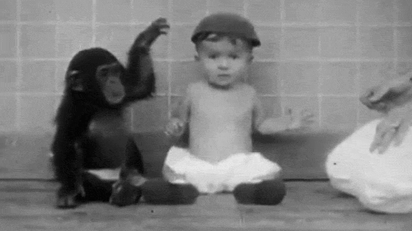
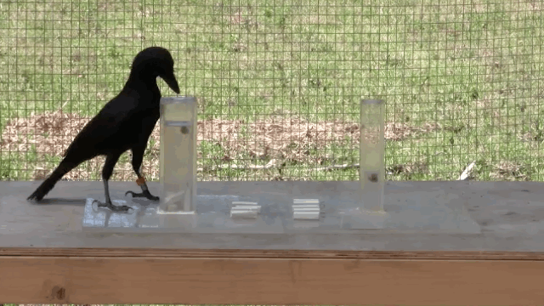
Minaccia 2: validità interna apprendimento (testing) in natura

Slide 14
Minaccia 2: validità interna apprendimento (testing) in laboratorio
La semplice esposizione al test può avere effetti sulla prestazione successiva che possono essere confusi con l’effetto del trattamento
Tali effetti sono generalmente migliorativi essendo dovuti a fattori quali apprendimento, familiarizzazione etc..
E’ un vero problema nei disegni ad un Gruppo Pretest-Posttest (One-Group Pretest-Posttest Design)
Nell’accezione di Shadish et al. (2002) indicati con: O1 X O2, ossia la prima osservazione o pre-test (O1) è seguita dal trattamento (X) il quale è seguito dalla seconda osservazione o posttest (O2).
Studio un trattamento per ridurre comportamenti stereotipici razziali misurando il grado di accordo soggettivo dei partecipanti con certi stereotipi. La misura O2 sarà influenzata dall’effetto di sensibilizzazione indotto da O1.

Slide 15

Minaccia 2: validità interna come risolvereste il problema ?

Slide 16

il disegno pretest posttest con gruppo di controllo
R_{sper} | O1 | X | O2
R_{ctrl} | O1 |  | O2
B
C
A
B1
A: misura effetto netto del trattamento
B: effetto dell’ordine e del trattamento
B1: effetto dell’ordine. Se si riscontra una differenza allora c’è apprendimento
C: effetto selezione dei gruppi. Se si riscontra una differenza allora l’assegnazione dei soggetti ai due gruppi non è random

Slide 17
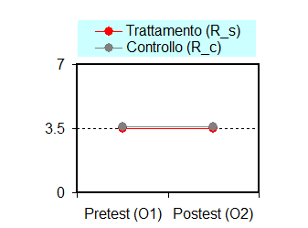
Output: nessun effetto
R_{sper} | O1 | X | O2
R_{ctrl} | O1 |  | O2
B
C
A
B1
R_{s} (O2) - R_{c} (O2) ≈ 0
A: misura effetto netto del trattamento
B: effetto dell’ordine e del trattamento
B1: effetto dell’ordine. Se si riscontra una differenza allora c’è apprendimento
C: effetto selezione dei gruppi. Se si riscontra una differenza allora l’assegnazione dei soggetti ai due gruppi non è random
R_{s} (O1) - R_{s} (O2) ≈ 0
R_{c} (O1) - R_{c} (O2) ≈ 0
R_{s} (O1) - R_{c} (O1) ≈ 0

Slide 18
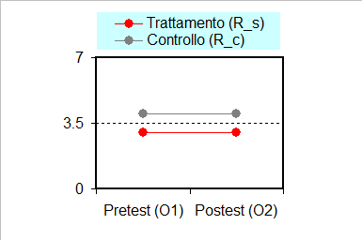
Output: effetto del gruppo
R_{sper} | O1 | X | O2
R_{ctrl} | O1 |  | O2
B
C
A
B1
R_{s} (O2) - R_{c} (O2) < 0
A: misura effetto netto del trattamento
B: effetto dell’ordine e del trattamento
B1: effetto dell’ordine. Se si riscontra una differenza allora c’è apprendimento
C: effetto selezione dei gruppi. Se si riscontra una differenza allora l’assegnazione dei soggetti ai due gruppi non è random
R_{s} (O1) - R_{s} (O2) ≈ 0
R_{c} (O1) - R_{c} (O2) ≈ 0
R_{s} (O1) - R_{c} (O1) < 0

Slide 19
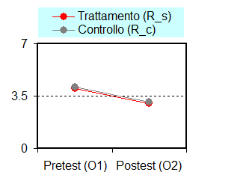
Output: effetto dell’ordine
R_{sper} | O1 | X | O2
R_{ctrl} | O1 |  | O2
B
C
A
B1
R_{s} (O2) - R_{c} (O2) ≈ 0
A: misura effetto netto del trattamento
B: effetto dell’ordine e del trattamento
B1: effetto dell’ordine. Se si riscontra una differenza allora c’è apprendimento
C: effetto selezione dei gruppi. Se si riscontra una differenza allora l’assegnazione dei soggetti ai due gruppi non è random
R_{s} (O1) - R_{s} (O2) > 0
R_{c} (O1) - R_{c} (O2) > 0
R_{s} (O1) - R_{c} (O1) ≈ 0

Slide 20
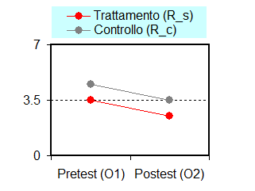
Output: effetto dell’ordine e del gruppo
R_{sper} | O1 | X | O2
R_{ctrl} | O1 |  | O2
B
C
A
B1
R_{s} (O2) - R_{c} (O2) < 0
A: misura effetto netto del trattamento
B: effetto dell’ordine e del trattamento
B1: effetto dell’ordine. Se si riscontra una differenza allora c’è apprendimento
C: effetto selezione dei gruppi. Se si riscontra una differenza allora l’assegnazione dei soggetti ai due gruppi non è random
R_{s} (O1) - R_{s} (O2) > 0
R_{c} (O1) - R_{c} (O2) > 0
R_{s} (O1) - R_{c} (O1) ≈ R_{s} (O2) - R_{c} (O2)

Slide 21
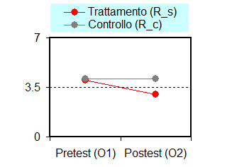
Output: effetto del trattamento (interazione 1)
R_{sper} | O1 | X | O2
R_{ctrl} | O1 |  | O2
B
C
A
B1
R_{s} (O2) - R_{c} (O2) < 0
A: misura effetto netto del trattamento
B: effetto dell’ordine e del trattamento
B1: effetto dell’ordine. Se si riscontra una differenza allora c’è apprendimento
C: effetto selezione dei gruppi. Se si riscontra una differenza allora l’assegnazione dei soggetti ai due gruppi non è random
R_{s} (O1) - R_{s} (O2) > 0
R_{c} (O1) - R_{c} (O2) ≈ 0
R_{s} (O1) - R_{c} (O1) ≈ 0

Slide 22
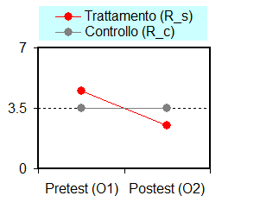
Output: effetto del trattamento e del gruppo (interazione 2)
R_{sper} | O1 | X | O2
R_{ctrl} | O1 |  | O2
B
C
A
B1
R_{s} (O2) - R_{c} (O2) < 0
A: misura effetto netto del trattamento
B: effetto dell’ordine e del trattamento
B1: effetto dell’ordine. Se si riscontra una differenza allora c’è apprendimento
C: effetto selezione dei gruppi. Se si riscontra una differenza allora l’assegnazione dei soggetti ai due gruppi non è random
R_{s} (O1) - R_{s} (O2) > 0
R_{c} (O1) - R_{c} (O2) ≈ 0
R_{s} (O1) - R_{c} (O1) > 0

Slide 23

Attenzione! potrebbe non bastare.
Non c’è infatti maniera di stabilire se il processo di pretest influenza il risultato perché non c’è una misura baseline contro un gruppo che non è ne trattato ne pretestato;
Bambini a cui è dato un pretest educativo potrebbero impegnarsi di più ed entrambi i gruppi potrebbero avere prestazioni migliori di bambini normali rendendo non generalizzabili i dati (bassa validità esterna)
Notes:
For example, let's say that you have a treatment that you believe will cause students to reduce racial stereotyping. You use the one group design and you have your participants take a pretest and posttest measuring their agreement with certain racial stereotypes. The problem is that perhaps their scores on the posttest are the result of being sensitized to the issue of racial stereotypes because they took a pretest

Slide 24

il disegno di Solomon a 4 gruppi
Solomon (1949)
D: Se la differenza in D è diversa da quella in A allora si può concludere che solo pretestare il soggetto ha un effetto
E: test di causalità dell’eventuale effetto temporale rivelato da B1.
F: Effetto del pretest sul trattamento. Se presente l’esperimento è compromesso.
G: Effetto del pretest sul comportamento
R1 | O1 | X | O2
R2 | O1 |  | O2
R3 |  | X | O2
R4 |  |  | O2
B
C
A
B1
F
G
E
D
Notes:
For example, let's say that you have a treatment that you believe will cause students to reduce racial stereotyping. You use the one group design and you have your participants take a pretest and posttest measuring their agreement with certain racial stereotypes. The problem is that perhaps their scores on the posttest are the result of being sensitized to the issue of racial stereotypes because they took a pretest

Slide 25
Perché non viene sempre implementato il disegno di Solomon?
E’ complesso
Si devono avere le risorse e il tempo per somministrare l’esperimento a 4 gruppi indipendenti e in maniera random
L’assegnazione random non sempre è possibile in ambienti istituzionali o società a causa di normative
L’analisi statistica per effettuare tutti i dovuti controlli è estremamente complessa e è difficile (per un lettore talvolta anche esperto) seguirne la logica
Se il ricercatore è adeguatamente conscio delle problematiche di validità esterna e interna a cui lo studio può essere soggetto il disegno di Solomon non è necessario
Notes:
The Solomon four group design is one of the benchmarks for sociological and educational research, and combats most of the internal and external validity issues apparent in lesser designs. Despite the statistical power and results that are easy to generalize, this design does suffer from one major drawback that prevents it from becoming a common method of research: the complexity.
A researcher using a Solomon four group design must have the resources and time to use four research groups, not always possible in tightly funded research departments. Most schools and organizations are not going to allow researchers to assign four groups randomly because it will disrupt their normal practice. Thus, a non-random assignment of groups is essential and this undermines the strength of the design.
Secondly, the statistics involved is extremely complex, even in the age of computers and statistical programs. Unless the research is critical or funded by a large budget and extensive team of researchers, most experiments are of the simpler pretest-posttest research designs. As long as the researcher is fully aware of the issues with external validity andgeneralization, they are sufficiently robust and a Solomon four group design is not needed.

Slide 26

familiarizzazione disegni entro i soggetti
Tutti i disegni entro i soggetti in cui diversi trattamenti vengono assegnati allo stesso gruppo di soggetti sono soggetti a effetti di familiarizzazione, minimizzati mediante assegnazione random
A pag. 313 dello Shadish et al. (2002) si riporta la procedura per implementare l’assegnazione Random in Excel
In maniera che ogni unità del campione abbia la stessa probabilità di essere assegnato a ciascuna modalità della variabile indipendente
Notes:
Immaginiamo di dover fare un esperimento sulla detezione di espressioni facciali in tre condizioni, A, B, C dove però siamo forzati ad usare sempre le stesse faccie come stimoli: è chiaro che più il soggetto vedrà le faccie più bravo diverrà a codificarne le emozioni con il rischio di raggiungere un effetto tetto.

Slide 27
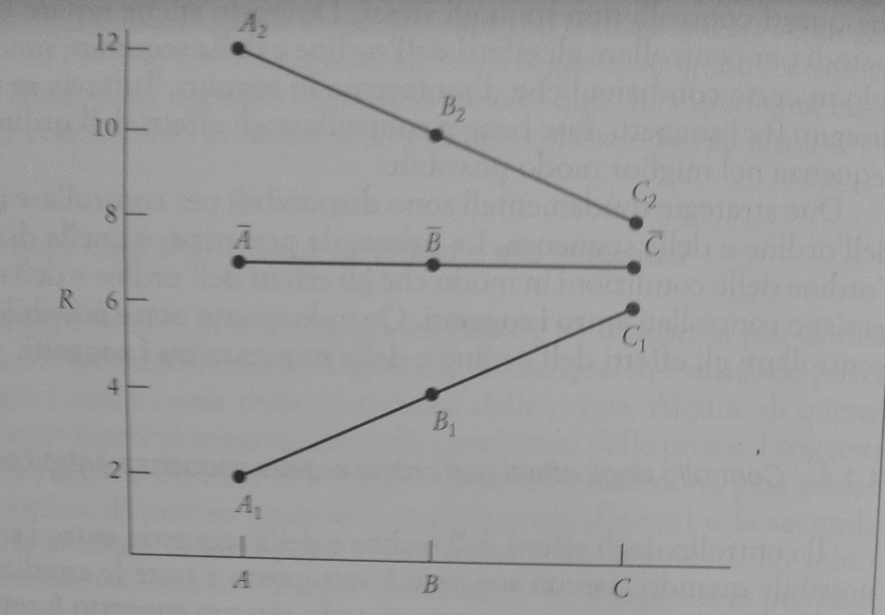
familiarizzazione disegni entro i soggetti
Oltre alla assegnazione random, possibile nel caso in cui si possa eseguire più di 2 ripetizioni per condizione e vi sia un adeguato numero di soggetti in modo che una particolare sequenza non abbia probabilità di avere effetto sui risultati
Una tecnica efficace è il controbilanciamento inverso
➔Con tre trattamenti consiste nel somministrare la sequenza in un’ordine (A₁, B₁, C₁) e in quello inverso (C₂, B₂, A₂) nella seconda
Notes:
Immaginiamo di dover fare un esperimento sulla detezione di espressioni facciali in tre condizioni, A, B, C dove però siamo forzati ad usare sempre le stesse faccie come stimoli: è chiaro che più il soggetto vedrà le faccie più bravo diverrà a codificarne le emozioni con il rischio di raggiungere un effetto tetto.

Slide 28
familiarizzazione disegni entro i soggetti
Oltre alla assegnazione random, possibile nel caso in cui si possa eseguire più di 2 ripetizioni per condizione e vi sia un adeguato numero di soggetti in modo che una particolare sequenza non abbia probabilità di avere effetto sui risultati
Una tecnica efficace è il controbilanciamento inverso
Un’altra tecnica è la randomizzazione a blocchi, per cui l’ordine della condizione è randomizzato con la restrizione che non vi siano ripetizioni all’interno e fra i blocchi di ripetizione:
sequenza corretta: ACDB poi DBAC
sequenza non corretta: ACDB poi BCAD
Notes:
Immaginiamo di dover fare un esperimento sulla detezione di espressioni facciali in tre condizioni, A, B, C dove però siamo forzati ad usare sempre le stesse faccie come stimoli: è chiaro che più il soggetto vedrà le faccie più bravo diverrà a codificarne le emozioni con il rischio di raggiungere un effetto tetto.

Slide 29
familiarizzazione controllo entro i gruppi
Se non è possibile eseguire ripetizioni sufficienti a randomizzare l’ordine sarà necessario che la sequenza venga controllata tra i soggetti, non entro i soggetti:
Una tecnica è testare un ordine per ciascun soggetto
Sogg. | Ordine
1 | A | B | C
2 | A | C | B
3 | B | A | C
4 | B | C | A
5 | C | A | B
6 | C | B | A
➔Con tre trattamenti e 6 soggetti corrisponde alle 6 seguenti combinazioni di prove
Notes:
Immaginiamo di dover fare un esperimento sulla detezione di espressioni facciali in tre condizioni, A, B, C dove però siamo forzati ad usare sempre le stesse faccie come stimoli: è chiaro che più il soggetto vedrà le faccie più bravo diverrà a codificarne le emozioni con il rischio di raggiungere un effetto tetto.

Slide 30
familiarizzazione controllo entro i gruppi
Se non è possibile eseguire ripetizioni sufficienti a randomizzare l’ordine sarà necessario che la sequenza venga controllata tra i soggetti, non entro i soggetti:
Una tecnica è testare un ordine per ciascun soggetto
Svantaggio: Il numero di soggetti aumenta geometricamente con il numero di condizioni (n. sogg= c!)
Un’altra tecnica è quella del quadrato latino
Sogg. | Ordine
 | 1 | 2 | 3 | 4
1 | A | B | C | D
2 | D | A | B | C
3 | C | D | A | B
4 | B | C | D | A
➔si dispongono le condizioni nella matrice (sogg × ordine) in maniera che ognuna non sia mai ripetuta ne in riga ne in colonna
Notes:
Immaginiamo di dover fare un esperimento sulla detezione di espressioni facciali in tre condizioni, A, B, C dove però siamo forzati ad usare sempre le stesse faccie come stimoli: è chiaro che più il soggetto vedrà le faccie più bravo diverrà a codificarne le emozioni con il rischio di raggiungere un effetto tetto.

Slide 31
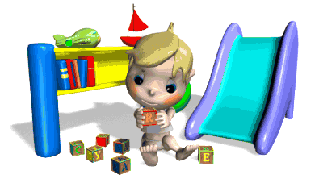
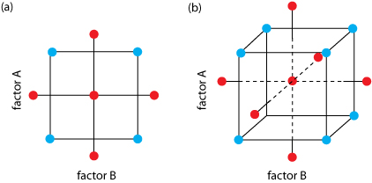
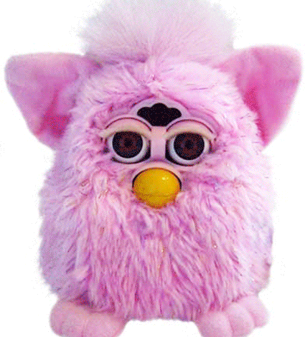

disegni fattoriali
Vengono selezionate tutte le possibili combinazioni dei valori di ciascuna variabile indipendente o fattore (livelli), o tra i soggetti o entro soggetti o entro e tra i soggetti (se il disegno è misto)
Piacevolezza giocattoli e bambini
Mc Burney p.226
Colorato Peloso Rumoroso
Non colorato Non peloso Non rumoroso
Fattore A (Pelo)
Fattore C (Rumore)
Fattore B (Colore)
Notes:
Immaginiamo di dover fare un esperimento sulla detezione di espressioni facciali in tre condizioni, A, B, C dove però siamo forzati ad usare sempre le stesse faccie come stimoli: è chiaro che più il soggetto vedrà le faccie più bravo diverrà a codificarne le emozioni con il rischio di raggiungere un effetto tetto.

Slide 32

disegni fattoriali
Una dimensione può essere sacrificata se non ci sono ipotesi di causa-effetto in proposito (esempio rumore)
Piacevolezza giocattoli e bambini
Mc Burney p.226
Non colorato Non peloso
Non rumoroso e/o Rumoroso
Fattore A (Pelo)
e/o (random)
Fattore B (Colore)
Notes:
Immaginiamo di dover fare un esperimento sulla detezione di espressioni facciali in tre condizioni, A, B, C dove però siamo forzati ad usare sempre le stesse faccie come stimoli: è chiaro che più il soggetto vedrà le faccie più bravo diverrà a codificarne le emozioni con il rischio di raggiungere un effetto tetto.

Slide 33
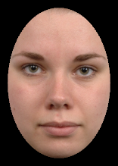
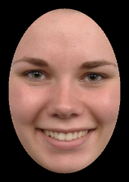
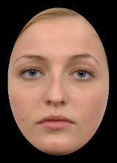
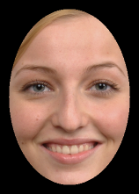
disegno due-per-due (2 X 2)
Esempio tratto da Forgas (1987): quanto è influenzato il giudizio di colpevolezza (0= no; 100= si) dall’ espressione facciale (H1: meno se sorridente) e dall’aspetto (H1: meno se Attraente) ?
Piacevolezza (B) | Espressione Facciale (A) |  | Media
 | Neutra (A1) | Sorrdidente (A2)
Non Attraente (B1) | A1 B1 | A2 B1
Attraente (B2) | A1 B2 | A2 B2
Media
Notes:
Immaginiamo di dover fare un esperimento sulla detezione di espressioni facciali in tre condizioni, A, B, C dove però siamo forzati ad usare sempre le stesse faccie come stimoli: è chiaro che più il soggetto vedrà le faccie più bravo diverrà a codificarne le emozioni con il rischio di raggiungere un effetto tetto.

Slide 34
disegno due-per-due (2 X 2)
Giudizi medi per ogni combinazione dei valori di ciascuna variabile indipendente
Piacevolezza (B) | Espressione Facciale (A) |  | Media
 | Neutra (A1) | Sorrdidente (A2)
Non Attraente (B1) | A1 B1 88 | A2 B1 24
Attraente (B2) | A1 B2 | A2 B2
Media
Notes:
Immaginiamo di dover fare un esperimento sulla detezione di espressioni facciali in tre condizioni, A, B, C dove però siamo forzati ad usare sempre le stesse faccie come stimoli: è chiaro che più il soggetto vedrà le faccie più bravo diverrà a codificarne le emozioni con il rischio di raggiungere un effetto tetto.

Slide 35
disegno due-per-due (2 X 2)
Giudizi medi per ogni combinazione dei valori di ciascuna variabile indipendente
Piacevolezza (B) | Espressione Facciale (A) |  | Media
 | Neutra (A1) | Sorrdidente (A2)
Non Attraente (B1) | A1 B1 88 | A2 B1 24
Attraente (B2) | A1 B2 16 | A2 B2 32
Media
Notes:
Danno un giudizio di colpevolezza su ciascuna faccia dopo aver letto un presunto crimine

Slide 36
disegno due-per-due (2 X 2)
La differenza fra le medie delle colonne indica l’entità dell’effetto principale dell’espressione facciale sul giudizio di colpevolezza
Coerentemente con H1 le facce sorridenti sono giudicate meno colpevoli
Piacevolezza (B) | Espressione Facciale (A) |  | Media
 | Neutra (A1) | Sorrdidente (A2)
Non Attraente (B1) | A1 B1 88 | A2 B1 24
Attraente (B2) | A1 B2 16 | A2 B2 32
Media | 52 | 28
Δ = 24
Notes:
Danno un giudizio di colpevolezza su ciascuna faccia dopo aver letto un presunto crimine

Slide 37
disegno due-per-due (2 X 2)
La differenza fra le medie delle righe indica l’entità dell’effetto principale della piacevolezza sul giudizio di colpevolezza
Coerentemente con H1 le facce attraenti sono giudicate meno colpevoli
Piacevolezza (B) | Espressione Facciale (A) |  | Media
 | Neutra (A1) | Sorrdidente (A2)
Non Attraente (B1) | A1 B1 88 | A2 B1 24 | 56
Attraente (B2) | A1 B2 16 | A2 B2 32 | 24
Media | 52 | 28
Δ = 32
Δ = 24
Notes:
Danno un giudizio di colpevolezza su ciascuna faccia dopo aver letto un presunto crimine

Slide 38
Cosa concludiamo ?
Bastano le conclusioni basate sugli effetti principali (o più propriamente gli effetti delle variabili mediati per tutti i valori delle altre variabili)?
No sono fuorvianti dato che c’è una Interazione
Piacevolezza (B) | Espressione Facciale (A) |  | Media
 | Neutra (A1) | Sorrdidente (A2)
Non Attraente (B1) | A1 B1 88 | A2 B1 24 | 56
Attraente (B2) | A1 B2 16 | A2 B2 32 | 24
Media | 52 | 28
Δ = 32
Δ = 24
Notes:
Danno un giudizio di colpevolezza su ciascuna faccia dopo aver letto un presunto crimine

Slide 39

Interazione
L’effetto di una variabile dipende dal livello dell’altra
Il sorriso riduce il giudizio di colpevolezza di facce non attraenti
Il sorriso fa aumentare il giudizio di colpevolezza di facce attraenti
Piacevolezza (B) | Espressione Facciale (A) |  | Media
 | Neutra (A1) | Sorrdidente (A2)
Non Attraente (B1) | A1 B1 88 | A2 B1 24 | 56
Attraente (B2) | A1 B2 16 | A2 B2 32 | 24
Media | 52 | 28
Δ = +64
Δ = -16
Notes:
Danno un giudizio di colpevolezza su ciascuna faccia dopo aver letto un presunto crimine

Slide 40
Interazione
Analogamente …
La piacevolezza riduce il giudizio di colpevolezza di facce neutre
La piacevolezza aumenta il giudizio di colpevolezza di facce sorridenti
Piacevolezza (B) | Espressione Facciale (A) |  | Media
 | Neutra (A1) | Sorrdidente (A2)
Non Attraente (B1) | A1 B1 88 | A2 B1 24 | 56
Attraente (B2) | A1 B2 16 | A2 B2 32 | 24
Media | 52 | 28
Δ = +72
Δ = -8
Notes:
Danno un giudizio di colpevolezza su ciascuna faccia dopo aver letto un presunto crimine

Slide 41
Visualizzare l’interazione
Espressione facciale
Neutra
Legenda
(V indip. 2)
Sorrdidente
100
80
60
Colpevolezza (0-100)
40
20
0
Non Attraente
Attraente
Piacevolezza
Ordinata (asse y)
(V dip)
Ascissa (asse x)
(V indip. 1)
Notes:
Danno un giudizio di colpevolezza su ciascuna faccia dopo aver letto un presunto crimine

Slide 42




Visualizzare l’interazione
Espressione facciale
Neutra
Neutra
Sorrdidente
Sorrdidente
100
80
60
Colpevolezza (0-100)
40
20
0
Non Attraente
Attraente
Piacevolezza
Notes:
Danno un giudizio di colpevolezza su ciascuna faccia dopo aver letto un presunto crimine

Slide 43
Visualizzare l’interazione
Espressione facciale
Neutra
Neutra
Sorrdidente
Sorrdidente
100
80
Effetto principale della piacevolezza dell’aspetto
60
Colpevolezza (0-100)
40
20
0
Non Attraente
Attraente
Piacevolezza
Notes:
Danno un giudizio di colpevolezza su ciascuna faccia dopo aver letto un presunto crimine

Slide 44
Visualizzare l’interazione
Espressione facciale
Neutra
Neutra
Sorrdidente
Sorrdidente
100
Effetto principale dell’espressione facciale
80
60
Colpevolezza (0-100)
40
20
0
Non Attraente
Attraente
Piacevolezza
Notes:
Danno un giudizio di colpevolezza su ciascuna faccia dopo aver letto un presunto crimine

Slide 45
Visualizzare l’interazione
Espressione facciale
Neutra
Neutra
Sorrdidente
Sorrdidente
100
80
60
Colpevolezza (0-100)
+72
40
-8
20
0
Non Attraente
Attraente
Piacevolezza
➔L’effetto della piacevolezza non è assoluto ma relativo: dipende dall’espressione facciale
Notes:
Danno un giudizio di colpevolezza su ciascuna faccia dopo aver letto un presunto crimine

Slide 46
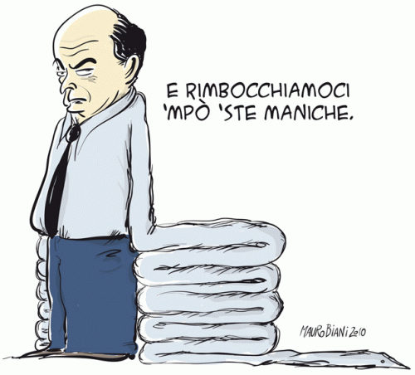
Facciamo esercizio
Notes:
Danno un giudizio di colpevolezza su ciascuna faccia dopo aver letto un presunto crimine

Slide 47
1. Effetti SI/NO
Espressione facciale
Neutra
Sorrdidente
100
80
60
Colpevolezza (0-100)
40
20
0
Non Attraente
Attraente
Piacevolezza
X
Espressione facciale SI NO
Piacevolezza SI NO
Interazione SI NO
X
X
Notes:
1 NO
2 NO
3 SI

Slide 48
Minaccia 3 tendenza alla regressione
Fenomeno ubiquitario (Tversky & Kehneman, 1974) tale per cui soggetti che nelle prime prove (pretest) hanno collezionato valori estremi (positivi o negativi) nella distribuzione delle risposte (V. dip), successivemante (posttest) tenderanno ad ottenedere punteggi più centrali
Distribuzione punteggi al
Pretest
μ: Media della popolazione
x: Media
campione
Distribuzione punteggi al
Posttest

Slide 49
Minaccia 3 tendenza alla regressione
Fenomeno ubiquitario (Tversky & Kehneman, 1974) tale per cui soggetti che nelle prime prove (pretest) hanno collezionato valori estremi (positivi o negativi) nella distribuzione delle risposte (V. dip), successivemante (posttest) tenderanno ad ottenedere punteggi più centrali
Evitare di assegnare i partecipanti in base a meriti o bisogni speciali per poi compararli con partecipanti con meriti o bisogni inferiori
Notes:
Pag 89 Mc Burney

Slide 50
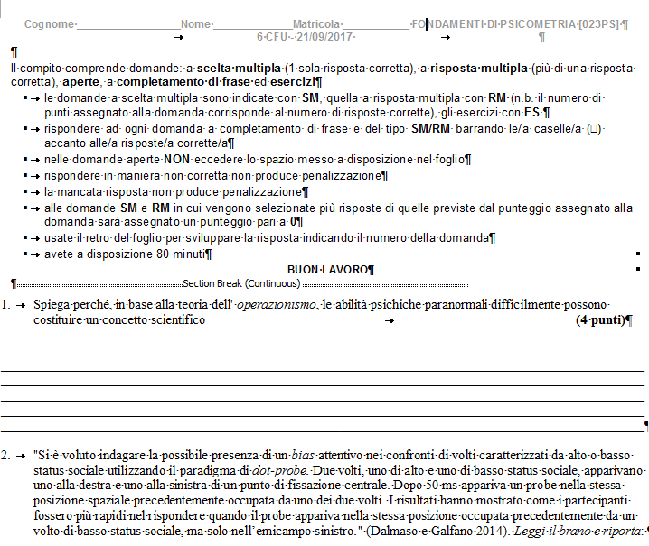
prova di esame: facsimile

Slide 51

Minaccia 4 selezione
L’assegnazione dei soggetti ai livelli di trattamento o alle condizioni del disegno sperimentale non è casuale (random)
Uno studio in cui un programma di compensazione delle carenze di apprendimento è somministrato solo a bambini i cui genitori decidevano di partecipare in maniera volontaria, mentre i genitori dei bambini del gruppo di controllo non necessariamente erano volontari
I genitori volontari probabilmente leggeranno di più ai loro figli e li motiveranno di più allo studio, producendo quindi un effetto analogo a quello atteso del trattamento e quindi imprescindibile

Slide 52

Minaccia 5 storia
Eventi che avvengono durante la conduzione dell’esperimento (dall’inizio del trattamento al posttest) possono essere causa o concausa dell’effetto (vedi esempio campagna pubblicitaria pro-nascite, sull’effetto del programma ministeriale pro-nascite).
Possono essere controllati:
In laboratorio: mediante l’isolamento dei partecipanti dall’ambiente esterno o dalla selezione di materiale astratto (imparare sensa senso)
nel campo: mediante la selezione accurata dei gruppi nello stesso luogo e tempo

Slide 53

Minaccia 6 maturazione
Cambiamenti naturali del partecipante, che sarebbero avvenuti anche in assenza del trattamento (crescita, affaticamento, acquisizione di nuove capacità etc..) possono essere causa o concausa dell’effetto.
La maturazione include le variazioni a lungo periodo (se cresce l’economia locale, crescerà anche il benessere)
E’ determinante in studi di età evolutiva
Gli effetti della maturazione possono essere controllati mediante la selezione accurata di gruppi della stessa età e provenienti dallo stesso luogo

Slide 54

minacce alla validità statistica

Slide 55
Minaccia 1: bassa potenza statistica (d*= 0.5)
* d di Cohen= misura della grandezza dell’effetto, corrisponde alla differenza standardizzata tra le medie
α= 0.05 con (1 – β) = 0.95 ➔ n = 34
0.3
Probabilità che il test statistico rigetti l’ipotesi nulla quando è effettivamente falsa
A parità di grandezza dell’effetto d, maggiore è il numero di osservazioni (e.g. partecipanti) maggiore è la potenza del test
Regola: aumentare la grandezza del campione (se possibile)
0.2
0.1
β
α
0
-2
0
2
4
6
α= 0.05 con (1 – β) = 0.80 ➔ n = 21
0.3
0.2
0.1
0
-3
-2
-1
0
1
2
3
4
5

Slide 56
Minaccia 1: bassa potenza statistica (d*= 0.5)
* d di Cohen= misura della grandezza dell’effetto, corrisponde alla differenza standardizzata tra le medie
α= 0.05, d= 0.5
Probabilità che il test statistico rigetti l’ipotesi nulla quando è effettivamente falsa
A parità di grandezza dell’effetto d, maggiore è il numero di osservazioni (e.g. partecipanti) maggiore è la potenza del test
Regola: aumentare la grandezza del campione (se possibile)
60
50
40
Grandezza campione (n)
30
20
10
0.6
0.65
0.7
0.75
0.8
0.85
0.9
0.95
Power (1-β)

Slide 57

Minaccia 2 violazione delle assunzioni alla base del test statistico
Può condurre alla sovrastima o alla sottostima di effetti
Spesso le unità statistiche sono selezionate in maniera da non essere realmente indipendenti le une dalle altre
Notes:
Oltre alle specifiche accortezze che si devono utilizzare quando si usano specifici test statistici, quali la normalità, la grandezza del campione (se si vuole operare un’analizi con statistica z invece di t) etc.. Ci sono violazioni specifiche che riguardano il disegno sperimentale e la selezione del controllo.

Slide 58
Minaccia 2
Esempio
Un esperimento che voglia testare l’efficacia di un nuovo metodo di studio :
se è somministrato all’interno dello stesso gruppo di soggetti (stessa classe) ➔ viola l’assunzione dell’indipendenza degli errori ➔ probabile sottostima dell’effetto (Errore II tipo)
se è somministrato a gruppi diversi (controllo in istituto A, trattamento in istituto B) ➔ probabile sovrastima dell’effetto (Errore I tipo)

Slide 59

Minaccia 3 fishing: il problema di Bonferroni (1936)
Ripetuti test statistici su ipotesi nulle indipendenti aumentano proporzionalmente la probabilità che l’evento raro avvenga, ossia che nessuna delle due ipotesi sia significativa e quindi di commettere un Errore I tipo.

Slide 60
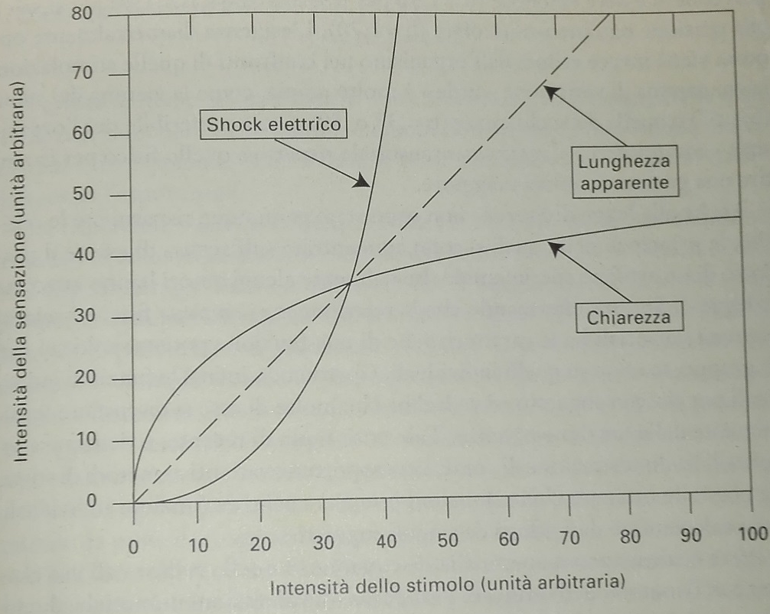
Minaccia 4 restrizione dei livelli della variabile indipendente
Testare l’efficacia di una relazione di causa effetto selezionando solo pochi livelli di variazione della V.indip può portare ad una stima falsata dell’effetto reale (esempio percezione-sensazione)
legge di Stevens S = cI^{b}
In base alle sole misure di sensazione su due intensità dello stimolo Stevens avrebbe potuto erroneamente concludere che:
la percezione della chiarezza è indipendente dall’intensità dello stimolazione acromatica (luminanza)
la percezione dello shock elettrico varia di più al variare dell’intensità dello stimolo della percezione della lunghezza di linee
Misura
2
Misura
1
Sc1 ≈ Sc2
[Se1 - Se2] > [Sl1 - Sl2]

